Slide 1
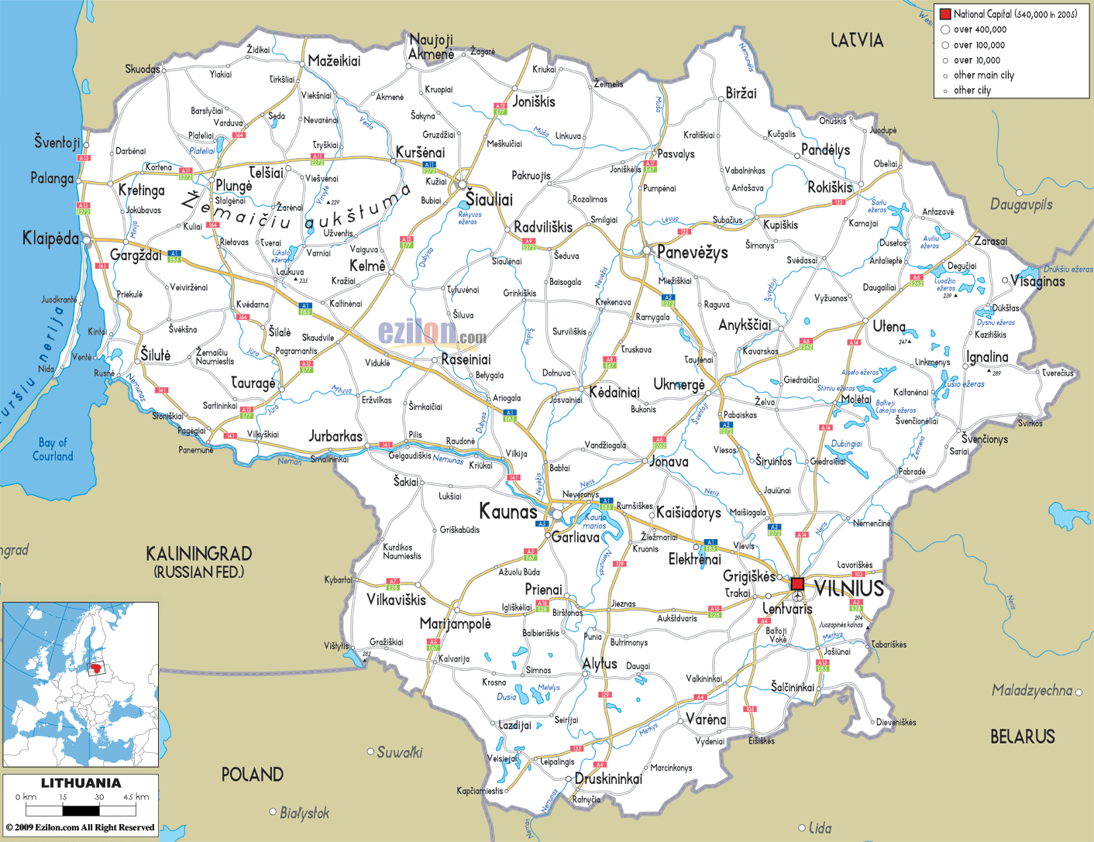
Litva: etnická skladba obyvatelstva (2019)
Obyvatelé celkem: cca 2 794 184
Litevci: 2 411 899 86,3%
Poláci: 156 474 5,6%
Rusové: 140 268 5,02%
Bělorusové: 33 530 1,2%
Ukrajinci: 13 970 0,5%
Lotyši: cca 2000 0,07%

Slide 2
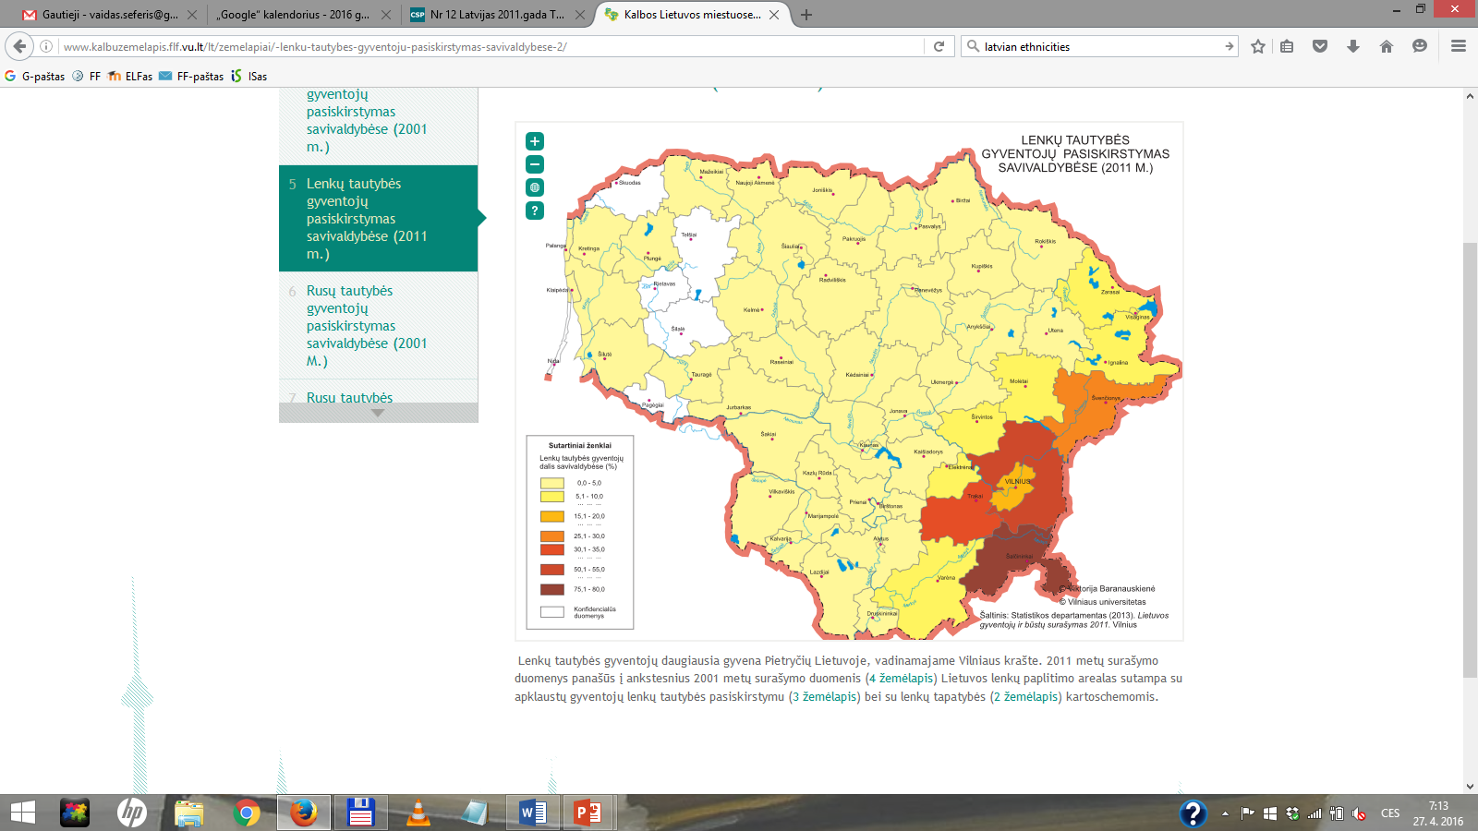

Slide 3
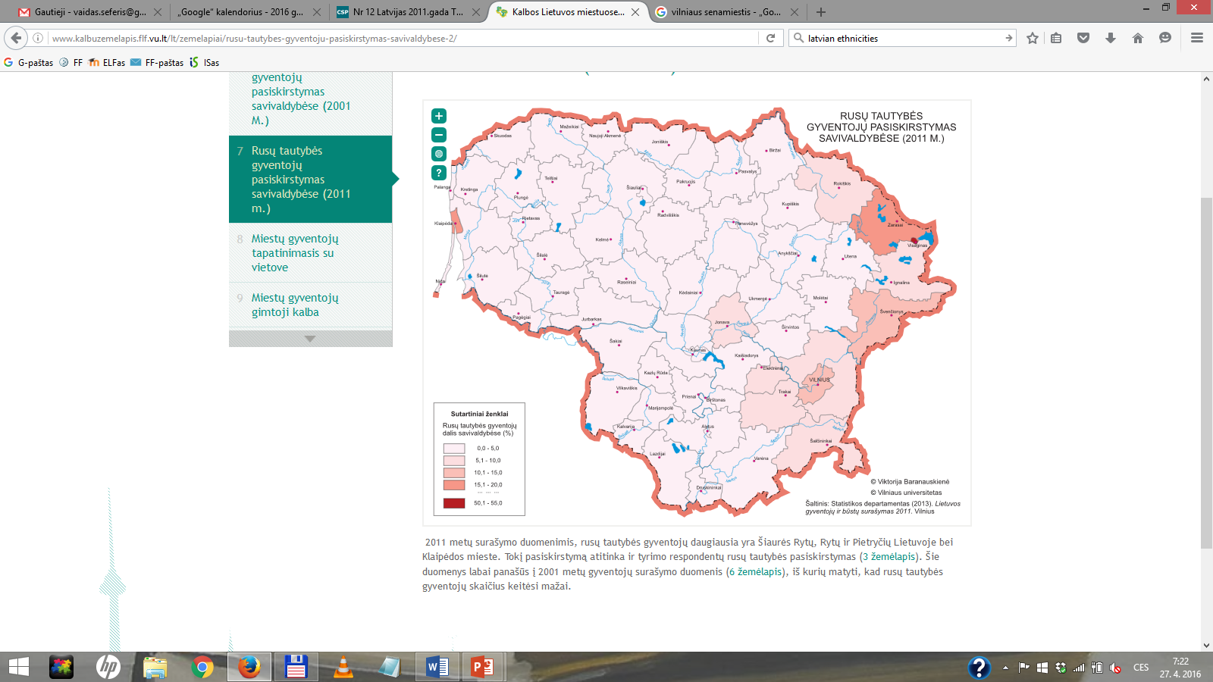

Slide 4
Největší města (2019):
Vilnius: 541 212
Litevci 60%
Rusové 25%
Poláci 15%
Kaunas: 286 754
Litevci 84%
Rusové 16%
Klaipėda: 147 892
Litevci 70%
Rusové 27%

Slide 5
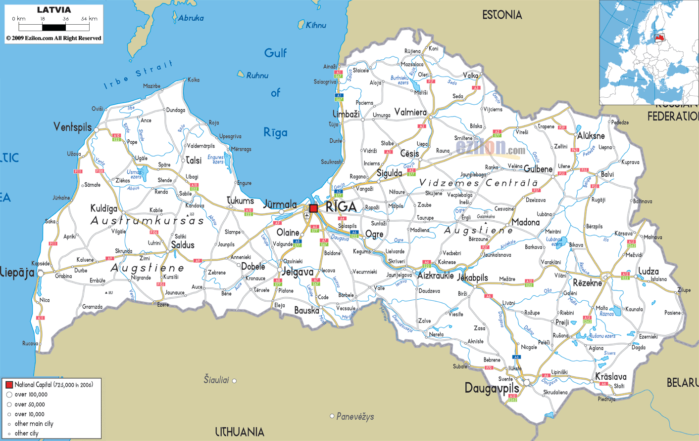
Lotyšsko: etnická skladba (2015)
Obyvatelé celkem: 1 919 968
Lotyši: 61,6%
Rusové: 25,8%
Bělorusové: 3,4%
Ukrajinci: 2,3%
Poláci: 2,1%
Litevci: 1,3%

Slide 6
Etnická skladba ve městech
(2019)
Rīga: celkem 632 614
Lotyši 46%
Rusové 40%
Daugavpils: celkem 82 604
Lotyši 18%
Rusové 51%
Liepāja: celkem 68 945
Lotyši 55%
Rusové 31%

Slide 7
Název baltai (Baltové)
G. Nesselmann, Die Sprache der alten Preußen, 1845
Adam z Brém (1075) mare Balticum

Slide 8
Název aisčiai - Aistové
Tacitus, Germania, r. 98:
  Aestiorum gentes
Cassiodorus, děkovný dopis, r. 523-526: Hestis
Alfred Veliký, Dějiny světa, r. 887-901:
  to Êstum, mid Êstum, Eastland, of Eastlande

Slide 9
Aisčiai - Aistové
Lot. istnieki, por. s.sl. ist = „pokrevný, nejbližší příbuzný“
Hydronymický původ:
  Aista, Aiseta, Aisetas:
  ide. *eis- / *ǒis- / *is- „jít; téct“

Slide 10
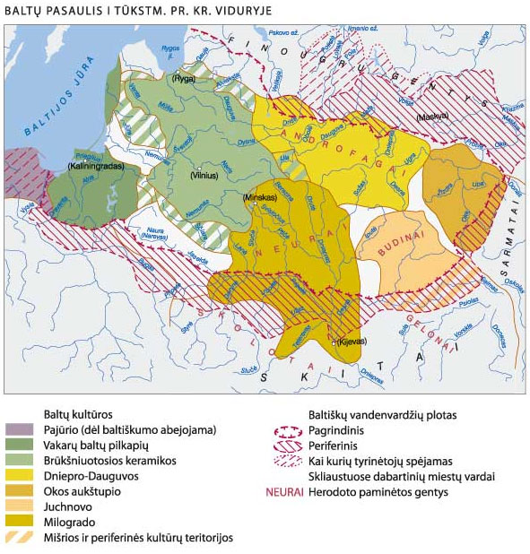
Areál baltských jazyků

Slide 11
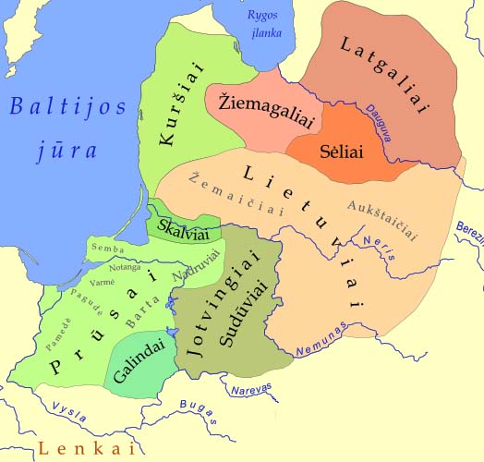
Historicky doložené baltské kmeny

Slide 12
Základní odvětví klasické baltistiky
Zkoumání litevštiny: lituanistika
Zkoumání lotyštiny: letonistika
Zkoumání pruštiny: prusistika / prusologie

Slide 13
LIETUVA - LITVA
Dnešní tvar: Lietuva, lietuvis / lietuviai
Historické zapísy:
Latina: Litua, Lethovia; Lettowen; Lethovini
Ruština: Лит(ъ)ва (čti Litva)
Polština: Litwa, Litwini

Slide 14
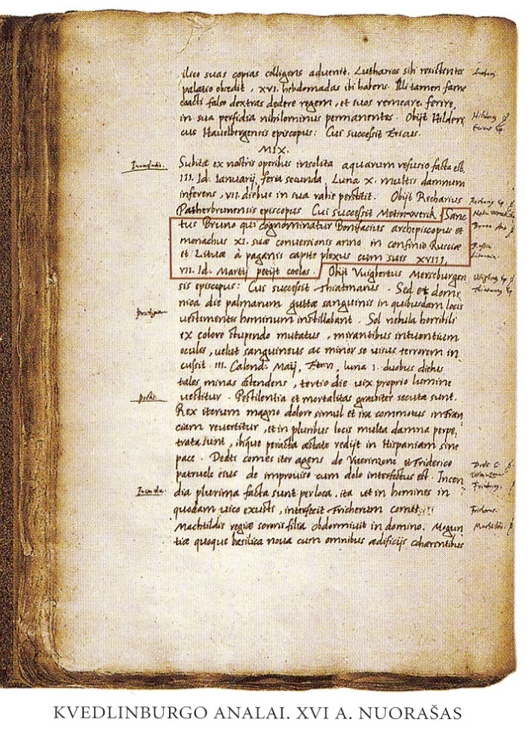
Lietuva
Annales Quedlinburgenses, zápis z roku 1009

Slide 15
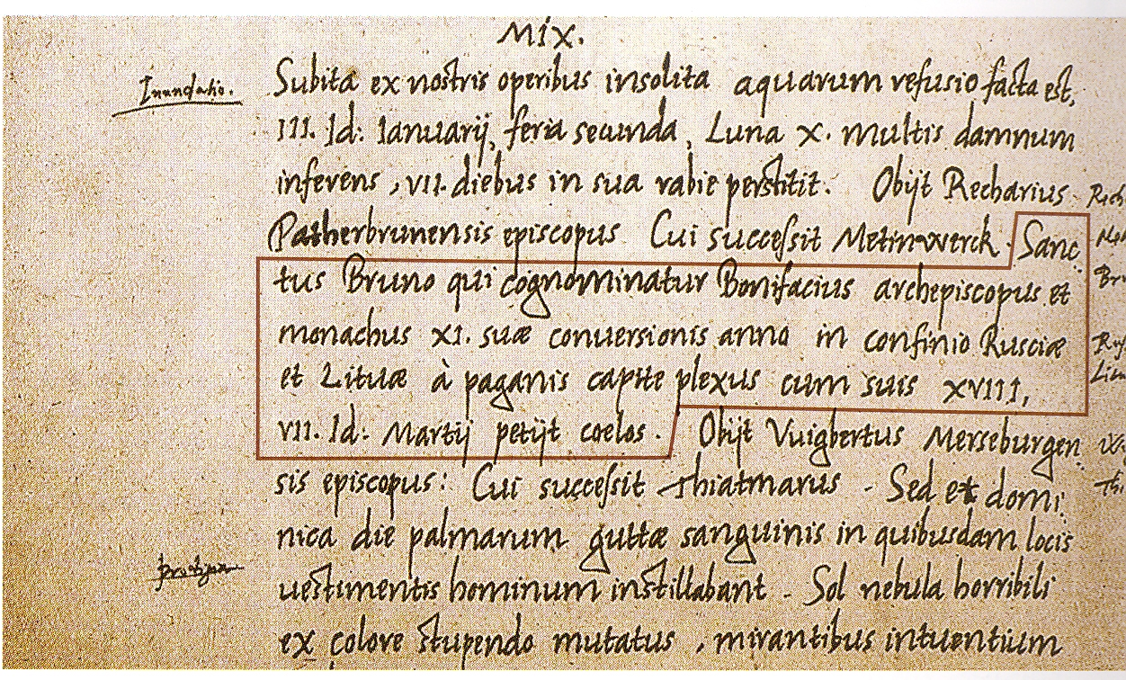
Lietuva

Slide 16
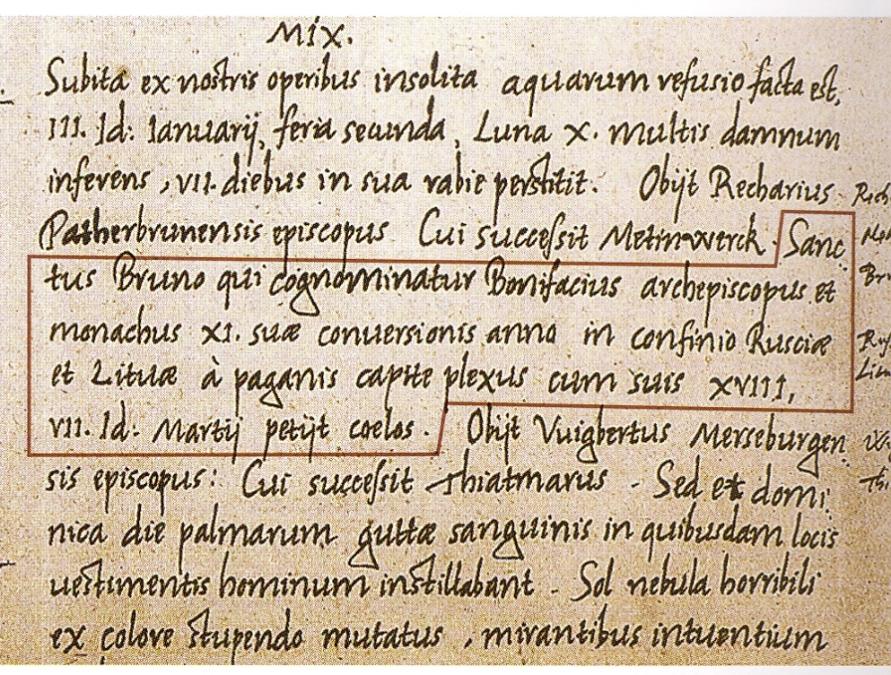
Sanc
tus Bruno qui cognominatur Bonifacius archepiskopus et
monachus XI. suae conversionis anno in confinio Rusciæ
et Lituæ a paganis capite plexus cum suis XVIII,
VII id. Martii periit cælos.

Slide 17
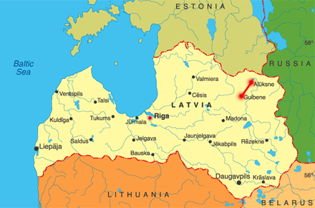
Latvija - Lotyšsko

Slide 18
Latvija
Dnešní tvar: Latvija, latvietis / latvieši
Historické zápisy:
V ruských letopisech 11.-12. st.: Лотыгола [Lotygola]
Livonské kroniky (r. 1206): Lethos, qui proprie dicuntur Lethigalli.
  Lethhi, Letti;
  Lethia, Lettia

Slide 19
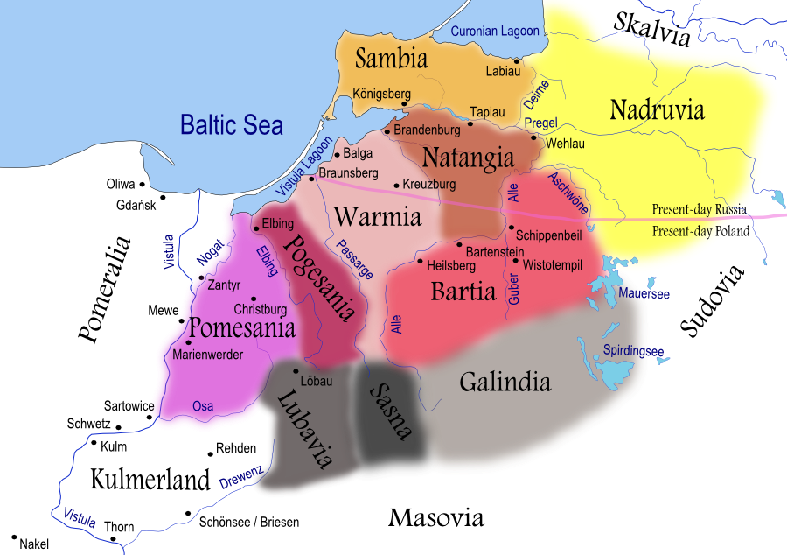
Prūsai - Prusové

Slide 20
Prūsai - Prusové
Jméno se objevuje v 9. st.
Historické zápisy:
Bruzi Pruzze Pruze Pruzzi
gen. pl. Pruzzorum Prucorum
gen. sg. Pruzziae
acc. sg. Pruciam

Slide 21
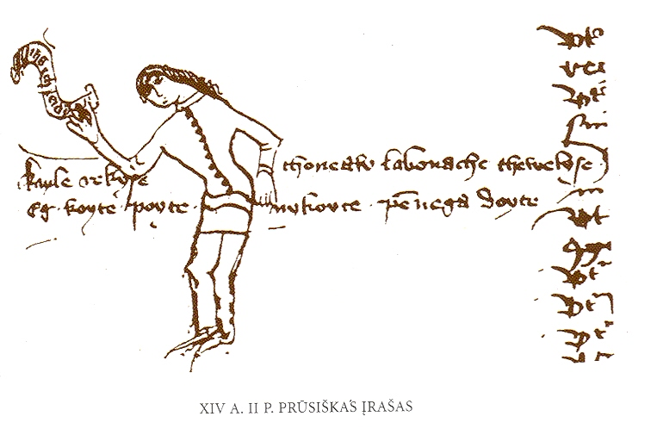
Kayle rekyse thoneaw labonache thewelys
Eg koyte poyte nykoyte penega doyte

Slide 22
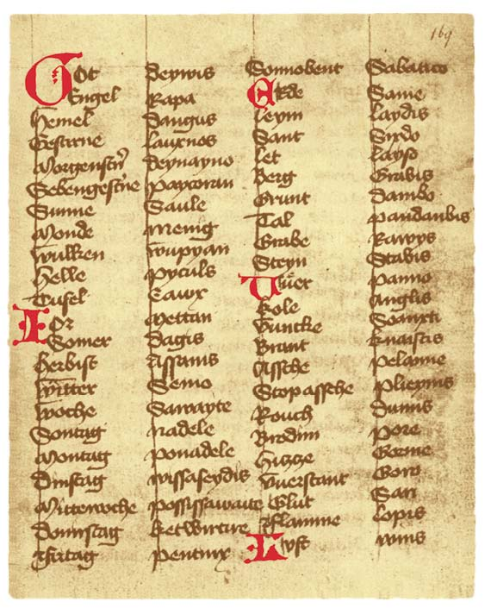
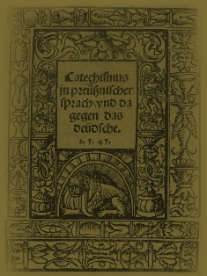
Pruské písemné památky

